Slide 1

TDFI102 Introducción a la Programación
Primer Semestre 2020

Slide 2
Objetivos de esta Clase
Búsqueda y Ordenamiento en Listas.

Slide 3
Búsqueda de Elementos en Listas
Notes:
Hola
La semana pasada vimos como podemos usar las listas para almacenar conjuntos de datos. En la medida que la cantidad de elementos en la lista crece, la revisión de la lista para buscar un elemento, se vuelve una operación que cada vez puede consumir más tiempo en nuestro programa, por lo que esta semana veremos técnicas que se pueden usar para buscar información en forma eficiente en lista de cualquier tamaño.

Slide 4
Usos de las Listas
Almacenamiento de Conjuntos de Datos Relacionados entre sí
Representación de Estructuras de Datos como Stacks y Colas
Representación de Vectores y Matrices para Cálculos Matemáticos

Slide 5
Usos de las Listas: Búsqueda de Elementos
Conjuntos de Datos en la lista
1…100
<10
1000
1000…?
>100
100000
Cada vez
Más
Costoso

Slide 6
Búsqueda Secuencial Simple

Slide 7
Búsqueda de Elementos: Lista Desordenada
¿
1 in L
?
True
L
3
2
9
6
10
1
20
6
Preguntas

Slide 8
Búsqueda de Elementos: Lista Ordenada
¿
1 in L
?
True
L
1
2
3
6
9
10
20
1
Pregunta

Slide 9
Búsqueda de Elementos: Lista Ordenada
¿
4 in L
?
False: 6 > 4
L
1
2
3
6
9
10
20
<
4
Preguntas
7
Preguntas

Slide 10
Búsqueda con Método de Bisección
Notes:
Al contrario de la búsqueda secuencial simple, el método de bisección necesita una lista ordenada para funcionar

Slide 11
Búsqueda de Elementos: Método de Bisección
¿
9 in L
?
1
2
L
1
2
3
6
9
10
20

Slide 12
Búsqueda de Elementos: Método de Bisección
¿
9 in L
?
1
3
2
L
1
2
3
6
9
10
20
<
3
Preguntas
5
Preguntas

Slide 13
Ordenamiento de Listas

Slide 14
Uso de las Listas: Ordenamiento
Es útil cuando las listas se usan para representar conjuntos de datos con un orden distinto al orden en que se ingresan a la lista (al contrario de Colas, Stacks)
Permite manejar en forma eficiente la búsqueda de elementos
Requiere que al agregar elementos, los agreguemos ordenadamente, no sirve simplemente al final o al comienzo, ni ordenar de nuevo la lista cada vez
Requiere definir una forma de determinar cuando un elemento es mayor que otro: simple si son números o palabras, más elaborado si son clases (ej. Personas)

Slide 15
Ordenamiento: Ordenando una lista de Personas
Número de Estudiante
Lista en el Sistema
Estudiante
Número de Estudiante
Nombres
Apellidos
PPA
Apellido Paterno,
Apellido Materno,
Nombres
Lista de Curso
PPA
Asignación de Cupos y Beneficios
El orden apropiado depende del problema a resolver

Slide 16
Ordenamiento por Selección

Slide 17
Pasos del Algoritmo
Buscar el mínimo de la lista L (la lista completa)
Intercambiar el mínimo de L y el primer elemento de la lista L
Buscar el mínimo de la lista L2, formada por todos los elementos de L, excepto el primero (ya está ordenado)
Intercambiar el mínimo de L2 y el segundo elemento de la lista L
Buscar el mínimo de la lista L3, formada por todos los elementos de L2, excepto el primero (ya está ordenado)
…

Slide 18
Pasos del Algoritmo
Buscar el mínimo entre una posición i y el final de la lista L
Intercambiar el mínimo y el elemento i de la lista L

Slide 19
Ejecución del Algoritmo
Lista Original
2
4
6
1

Slide 20
Ejecución del Algoritmo
Paso 1
2
4
6
1

Slide 21
Ejecución del Algoritmo
Paso 2
1
4
6
2

Slide 22
Ejecución del Algoritmo
Paso 3
1
2
6
4

Slide 23
Ejecución del Algoritmo
Lista Ordenada
1
2
4
6

Slide 24
Ordenamiento por Inserción

Slide 25
Pasos del Algoritmo
Dividir la lista L en dos partes: LO (Elementos ordenados) y LD (Elementos desordenados).
Inicializar LO únicamente con el primer elemento de la Lista.
Comparar LD0, el primer elemento de LD, con los elementos en LO.
Cuando LD0 sea menor que un elemento en LO, insertar el elemento LD0 antes del elemento de LO que es mayor que él. Si ningún elemento en LO es mayor que LD0, agregar LD0 al final de LO.
Aumentó el tamaño de LO, ahora reducir el tamaño de LD.

Slide 26
Ejecución del Algoritmo
Lista Original
2
4
6
1

Slide 27
Ejecución del Algoritmo
Paso 1
2
4
6
1

Slide 28
Ejecución del Algoritmo
Paso 2
2
4
6
1

Slide 29
Ejecución del Algoritmo
Paso 3
2
4
6
1

Slide 30
Ejecución del Algoritmo
Lista Ordenada
1
2
4
6

Slide 31
Generación Avanzada de Listas
Notes:
Ahora veremos una característica avanzada de Python, que nos permite generar rápidamente una lista a partir de una fórmula o de la combinación de datos de varias listas. Esta característica se denomina Listas por Comprensión, su uso es opcional, pero puede resultar útil para hacer más cosas con menos líneas de código en nuestros programas, y por lo tanto disminuir la posibilidad de cometer errores.

Slide 32
Conjuntos por Comprensión
El conjunto de los enteros positivos
1
2
3
…
∞
Los 5 primeros números primos
1
3
5
7
11
Notes:
Sabemos que es posible expresar conjuntos por comprensión o por extensión. Tenemos, por ejemplo el conjunto de los enteros positivos, el cuál es un conjunto infinito. También podemos expresar por comprensión conjuntos finitos, como el de los cinco primeros números primos.
Ya hemos visto que una forma de representar conjuntos en Python son las listas. Python nos provee una forma de expresar listas por comprensión, en donde en lugar de declarar los elementos específicos que forma la lista (extensión), mediante instrucciones indicamos las reglas que deben usarse para generar los elementos que forman parte de una lista.

Slide 33
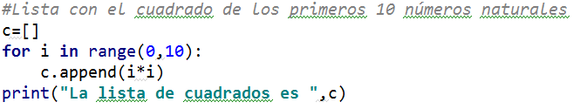

Expresar listas por Comprensión

Slide 34
Expresar listas por Comprensión
IF usando
Variable en el FOR
[
Expresión
Incluyendo
Variable en el FOR
FOR
…
]
FOR
https://docs.python.org/3.4/tutorial/datastructures.html#list-comprehensions

Slide 35
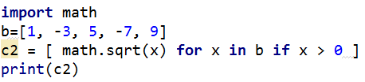
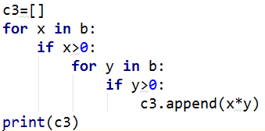
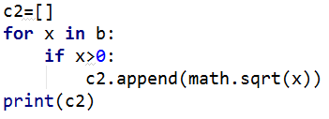
Expresar listas por Comprensión

Slide 36
Expresar listas por Comprensión: Usos
Construcción rápida de listas a partir de fórmulas simples
Generación de una lista a partir de datos de otra lista, o de la combinación de varias listas mediante una expresión simple
Construir una lista aplicando una función a los datos de otra lista (equivalente a map)

Slide 37
Diccionarios

Slide 38
Definición
Conjunto de Valores que permite asociar pares de objetos
{
Clave
:
Valor
, …
}
Objeto
Inmutable
Cualquier
Objeto

Slide 39
Definición
clientes = { “12345678-8”: [“Pedro”, “Martínez”],
“17666777-9”: [“María”, “Díaz”] }
clientes[0]
KeyError: 0
No Enumerables
Conjunto de Valores que permite asociar pares de objetos
clientes[“12345678-8”]
[“Pedro”, “Martínez”]
Indexables
clientes[“12345678-8”]=[“Juan”, “Díaz”]
[“Juan”, “Díaz”]
clientes[“13456678-9”]=[“Patricia”, “García”]
len(accionistas)
3
Mutable

Slide 40

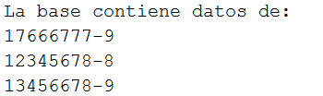
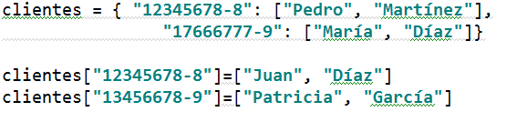

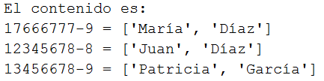
Iteración sobre los elementos
Claves
Datos

Slide 41

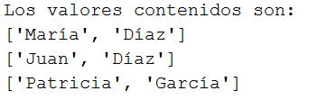
Iteración sobre los elementos
Valores
¿
?
Notes:
Puedo iterar también exclusivamente sobre los valores, pero dado que para interpretar el valor necesitamos la clave, esta forma de recorrido no es tan comúnmente usada como las que vimos anteriormente.

Slide 42

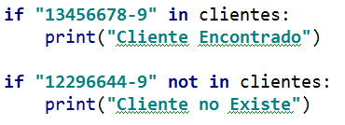

Interracción con los elementos
Borrado de Elementos
Presencia de Elementos

Slide 43
Usos más comunes
Simulación de una base de datos, en donde la información se puede acceder conociendo un valor único que llamaremos “clave”
Base de Usuarios de un Sistema: Ej. Facebook
Clave: el nombre de usuario (e-mail generalmente)
Base de Clientes de un Banco
Clave: el rut del cliente

Slide 44
Tuplas

Slide 45
Definición
nombre = (“Pablo”, “Schwarzenberg”)
def ecuacion2(a,b,c):
…
return raiz1,raiz2
soluciones=ecuacion2(1,10,4)
Conjunto de Valores Agrupados porque tienen relación entre sí
print(soluciones[0],soluciones[1])
Enumerables
x1,x2 = soluciones
Desempaquetables
soluciones[0]=1
TypeError: 'tuple' object does not support item assignment
Inmutables

Slide 46
Usos más comunes
Funciones que retornan múltiples argumentos
Definición de conjuntos de datos con valores de referencia que no serán modificados en el programa (Listas de constantes)
Como claves compuestas en un diccionario, pues al contrario de las listas, las tuplas son inmutables
L = [1, 2, 3]
T = tuple(l)
(1,2,3)

Slide 47

Ahora veámoslo en vivo
Ordenamiento

Slide 48
Apéndice: Funciones de Python aplicadas en Listas

Slide 49
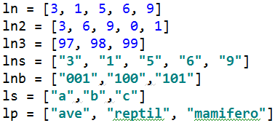
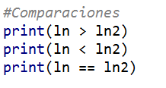

Comparación de Listas Completas
>
<
==
https://docs.python.org/3/library/functions.html

Slide 50
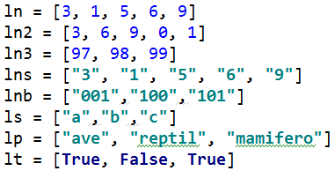
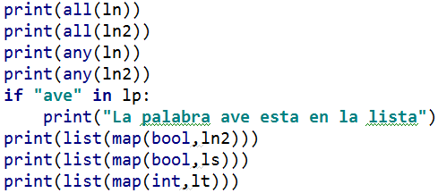
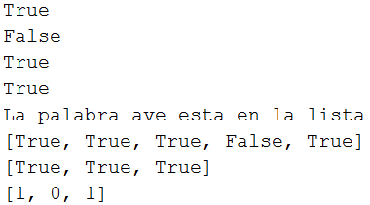
Operaciones Lógicas
all
any
in
bool
https://docs.python.org/3/library/functions.html

Slide 51
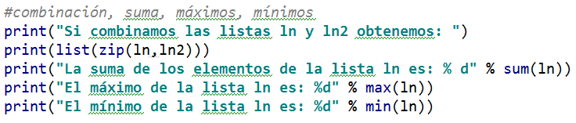
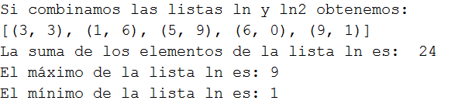
Combinación, Suma, Máximos y Mínimos
zip
sum
max
min
https://docs.python.org/3/library/functions.html

Slide 52
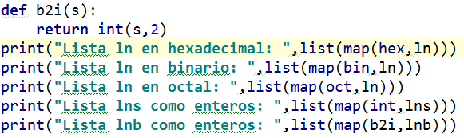
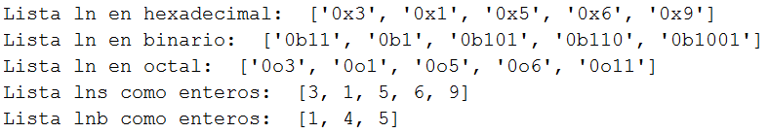
Cambios de Base Numérica
hex
bin
oct
int
https://docs.python.org/3/library/functions.html

Slide 53
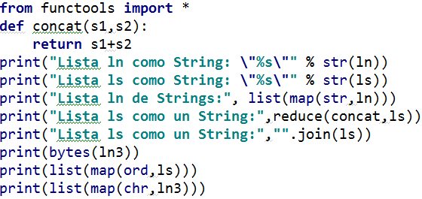
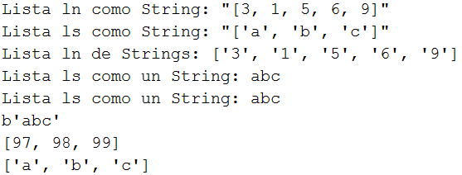
Conversiones String – Código ASCII
str
bytes
ord
chr
https://docs.python.org/3/library/functions.html

Slide 54
Objetivos de la próxima Clase
Repaso Midterm

Slide 55

Preguntas
¡Muchas Gracias!

